Slide 1
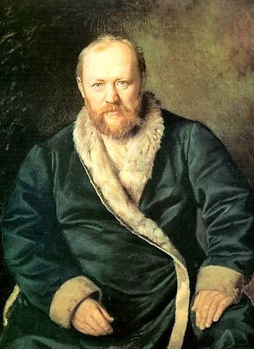
Александр Николаевич Островский
(31.03.1823 года, Москва - 02.06.1886 года, Щелыково, ныне Островского района Костромской обл.)

Slide 2
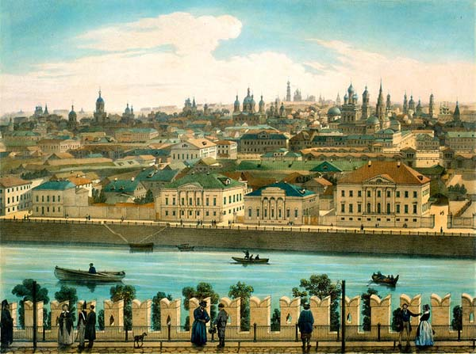
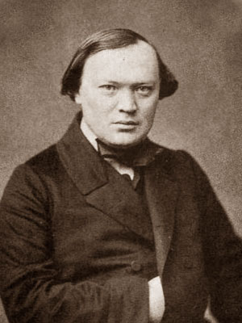
Колумб Замоскворечья

Slide 3
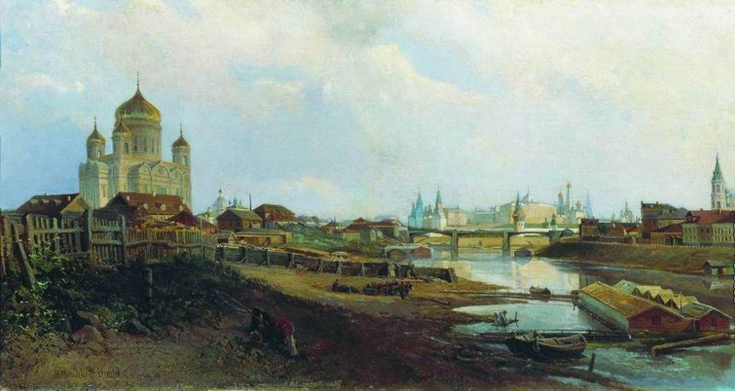
Н. Е. Маковский. «Замоскворечье»
(1873, Новгородский музей-заповедник)

Slide 4
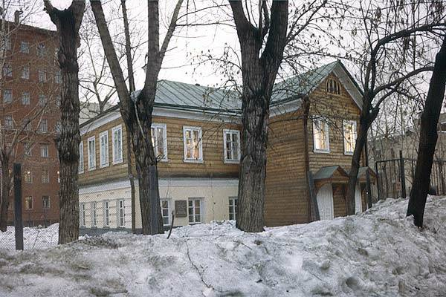
Дом-музей А. Н. Островского в Замоскворечье (Малая Ордынка, 9). В этом доме, где Островские снимали квартиру у дьякона церкви Покрова, что на Голиках, родился великий драматург.

Slide 5
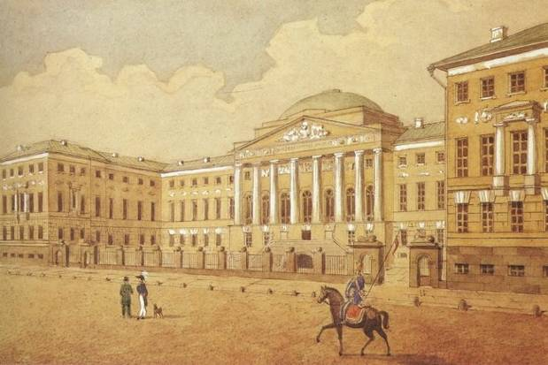
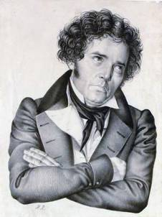
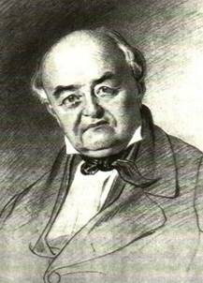
Павел Степанович
Мочалов
(1800 – 1848)
Михаил Семёнович
Щепкин
(1788 – 1863)

Slide 6
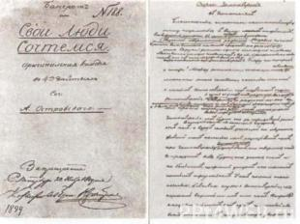

Slide 7
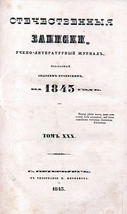
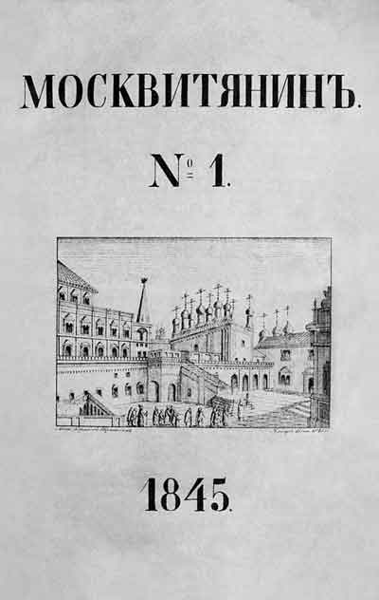
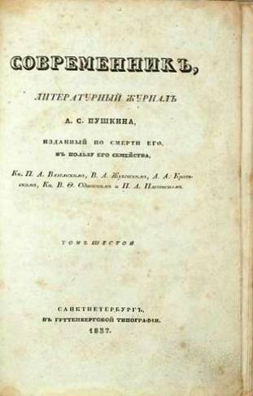
Сотрудничество с журналами

Slide 8
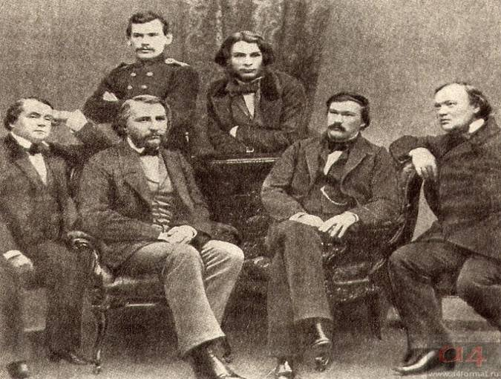
Общественная деятельность
Группа сотрудников журнала "Современник". Сидят слева направо:
И.А. Гончаров, И.С. Тургенев, А.В. Дружинин, А.Н. Островский.
Стоят: Л.Н. Толстой, Д.В. Григорович.

Slide 9
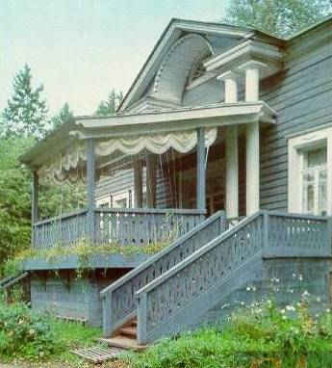
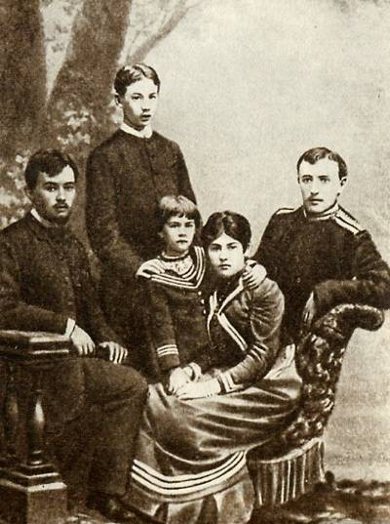
Семейная жизнь
Дети Островского. Слева направо: Александр, Сергей, Любовь, Мария, Михаил

Slide 10
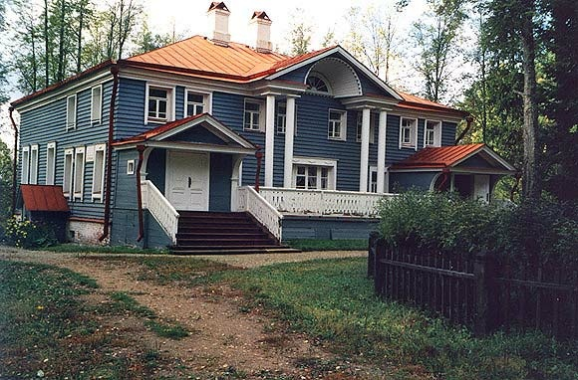
С 1867 в усадьбе Щелыково Александр Николаевич проводил каждое лето. Здесь им написано девятнадцать пьес. Главный дом, построенный в XVIII веке, ни разу не перестраивался. В нем разместился мемориальный музей

Slide 11
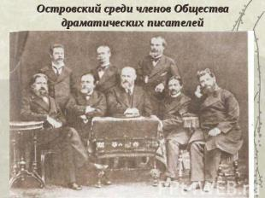

Slide 12
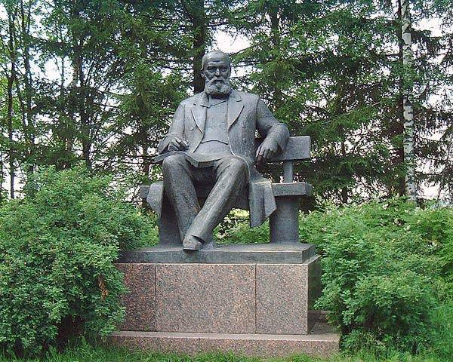
«У нас есть русская школа живописи, есть русская музыка,
позволительно нам желать и русской школы драматического искусства… Национальный театр есть признак совершеннолетия нации».

Slide 13
Периодизация творчества
(конец 1840-х – начало 1850-х годов)
1847 – 1851 годы – «ранний период»:
проба сил, поиск своего пути в литературе (произведения не только драматические, но и лирические, и прозаические);
высшее достижение – пьеса «Свои люди – сочтёмся!» («Банкрот»); После выхода комедии «Банкрот» («Свои люди – сочтемся») Н.В.Гоголь признает в нем «решительный талант».

Slide 14
Периодизация творчества
(конец 1840-х – начало 1850-х годов)
2) 1852 – 1854 годы – «москвитянский период»:
работа в славянофильском журнале «Москвитянин»,
создание комедий «Бедность не порок», «Не в свои
сани не садись», «Не так живи, как хочется».

Slide 15
Периодизация творчества
(конец 1840-х – начало 1850-х годов)
3) 1855 – 1860 годы – «предреформенный период»:
окончательно определяется мировоззрение Островского, складываются творческие принципы А.Н.Островского-драматурга происходит его сближение с революционно-демократическим лагерем, создаются самые известные пьесы: «Гроза», «Доходное место»;

Slide 16
Периодизация творчества
(конец 1840-х – начало 1850-х годов)
4) 1861 – 1886 годы – «пореформенный период»:
происходит расширение тематики и проблематики произведений А.Н.Островского - меняется проблематика пьес, появляется образ интеллигента;
усложняются художественные приемы - углубляется конфликт и проблематика;
в этот период Островский пишет в разных драматичеких жанрах; историческая хроника «Дмитрий Самозванец и Василий Шуйский», сатирическая комедия «Лес», психологическая драма «Бесприданница».
Одно из лучших произведений – драма «Бесприданница».

Slide 17





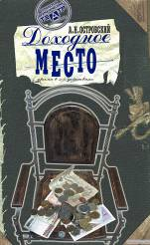
Общая характеристика творчества
1847 – 1851
1852 – 1854
1855 – 1860
1861 – 1886

Slide 18
Тематика пьес А. Н. Островского
Жизнь купечества
Жизнь чиновников
Пьесы
(47)
Жизнь дворянства
Исторические события
Философско-символическая сказка
Жизнь интеллигенции

Slide 19
Драматург остался в истории русской литературы не просто «Колумбом Замоскворечья», как назвала его литературная критика, но создателем русского демократического театра, к театральной практике применившим достижения русской психологической прозы 19 в. Островский являет собой редчайший пример сценического долголетия, его пьесы не сходят со сцены — это примета истинно народного писателя.

Slide 20
«Литературе Вы принесли в дар целую библиотеку художественных произведений, для сцены создали свой особый мир. Вы один достроили здание, в основание которого положили краеугольные камни Фонвизин, Грибоедов, Гоголь. Но только после Вас мы, русские, можем с гордостью сказать: «У нас есть свой русский, национальный театр». Он по справедливости должен называться: «Театр Островского».
И. А. Гончаров

Slide 21
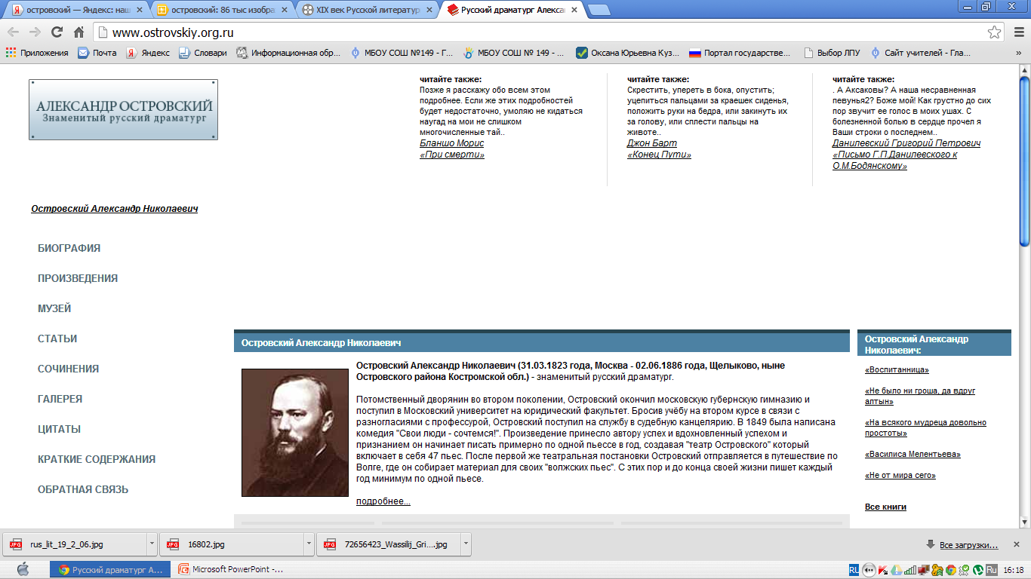
http://www.ostrovskiy.org.ru

Slide 22
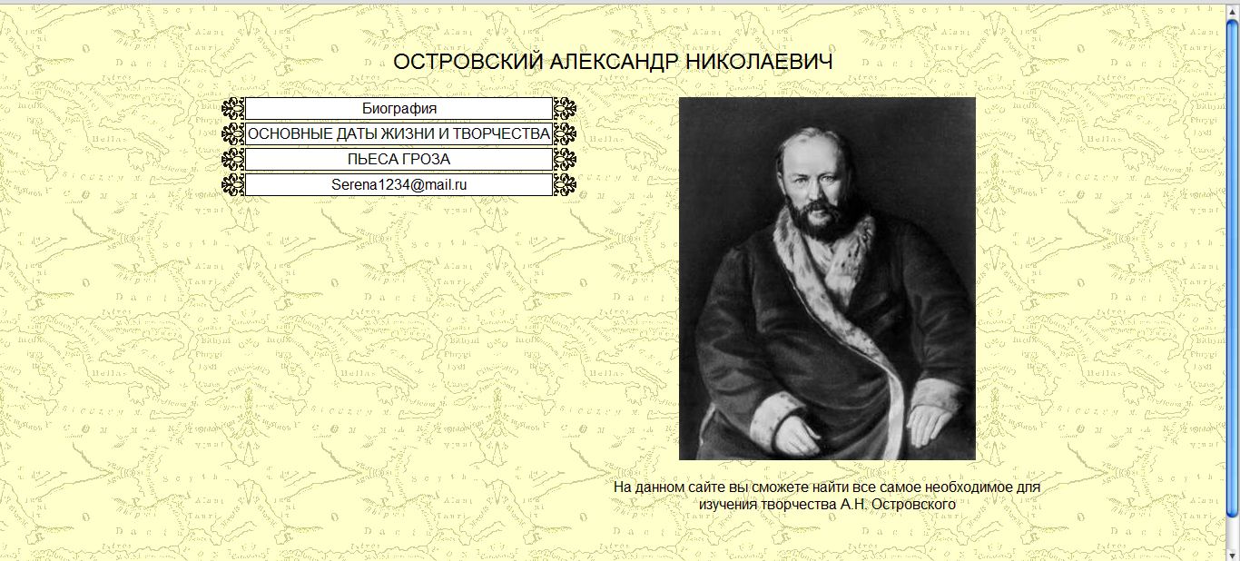
http://ost-groza.sitecity.ru/

Slide 23
Домашнее задание
1. Воспользовавшись сайтами http://ost-groza.sitecity.ru/, http://www.ostrovskiy.org.ru дополнить
1) опорную схему «Тематика пьес А. Н.Островского»
1 – 2 примерами произведений на каждую тему
2) опорную схему «Общая характеристика творчества»
2. Ответить на вопросы
1) Почему Островского называли «Колумбом Замоскворечья»?
2) Прочитайте ещё раз эпиграфы к уроку и ответьте на
вопрос: каково значение Островского для театра?
3. Повторить содержание драмы «Гроза»

